Slide 1
\\\\\\Бессмертная змея//////
Эксперимент 1006.
IT-администратор: Мамкин Пётр/Морозов Максим Мирославович.

Slide 2
Немного про себя
Я Петя с псевдонимом Морозов Максим Мирославович(не обращайте внимания что ФИО псевдонима это МММ).
Я люблю Интерстеллар и черные дыры.
И IT тo жe.
Создатель эксперимента 1006 «Бессмертная змея»

Slide 3
Текст видеокассеты №1
(МММ) - Из-за нестабильности и склонности к смерти обычной змейки, был создан проект «Инициатива Вечной Змеи».
(МММ) - Для бессмертия были созданы сохранения. При нажатии R данные о змее сохраняются на файл .json, и в следующей сессии данные загружаются обратно и используются для восстановления счёта, длины, координат. Для сброса прогресса необходимо нажать C.

Slide 4
Текст видеокассеты №2
(МММ) - В эксперименте 1006 имеются спрайты змеи и мяса. Основой для змеи является Morelia viridis(рус. Зелёный питон). Еда - куски свинины.

Slide 5
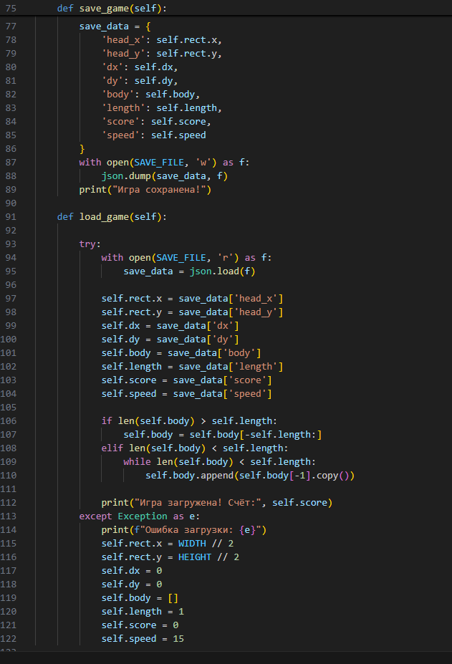
Код бессмертия
Код, делающий змею бессмертной.

Slide 6
Видеокассета №3
Здесь у вас будет отображать скринкаст вашей игры, который вы должны прокомментировать как летсплей. Представьте, что вы записали видео и сейчас озвучиваете закадровый голос.
За подробностями обращайтесь, пожалуйста, к преподавателю.

Slide 7
СПАСИБО ЗА ВНИМАНИЕ!

